Slide 1
I FIUMI
Di Letizia, Viktoria e Giovanna

Slide 2
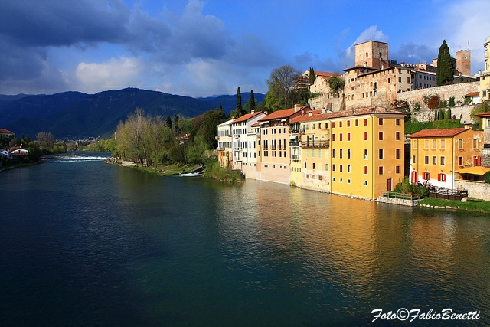
COS’È IL FIUME
Il fiume è un corso d'acqua perenne che scorre sulla superficie terrestre, può essere alimentato dalle precipitazioni piovose, dallo scioglimento di nevi o ghiacciai o dalle falde idriche sotterranee. Termina il suo corso in un mare, in un oceano, in un lago oppure in un altro fiume.

Slide 3
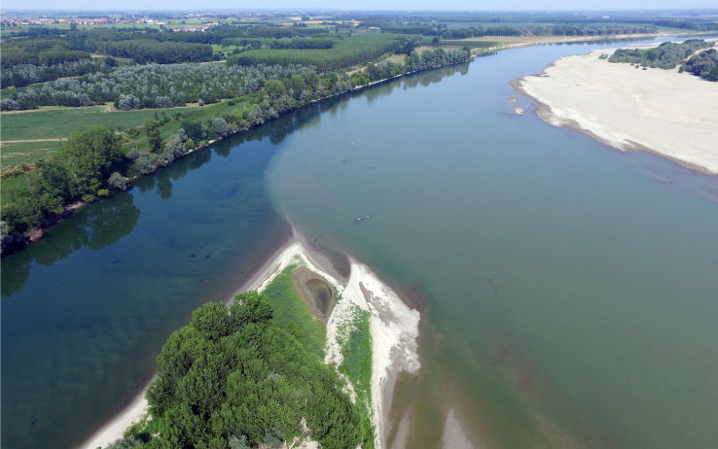
DOVE NASCE UN FIUME
Un fiume generalmente nasce da una sorgente, scorre lungo un alveo e termina con una (o più di una foce) foce. Al fiume si possono unire, lungo il suo percorso, altri corsi d'acqua, gli affluenti. L'insieme del fiume e di tutti i suoi affluenti forma il reticolo idrografico.

Slide 4
COM’È FATTO UN FIUME
In un fiume è possibile individuare:
l'alveo, o letto del fiume, è la parte della sezione trasversale occupata dal flusso dell'acqua;
gli argini sono due rilievi del terreno paralleli all'alveo, che lo delimitano; possono essere naturali o artificiali, costruiti per contenere il flusso al loro interno ed evitare che inondi le zone circostanti;
la valle o la pianura alluvionale, è il territorio nel quale il fiume scorre;

Slide 5
LE DIVERSE FOCI
A DELTA ED A ESTUARIO

Slide 6
FOCE AD ESTUARIO
La foce ad estuario è quella in cui le sponde del fiume si allargano ad imbuto e si forma quando la forza del mare è così violenta che spazza subito via i sedimenti del fiume. Il mare col tempo allarga sempre di più la foce e abbassa il letto del fiume.

Slide 7
FOCE A DELTA
La foce a delta è la foce nella quale le acque del fiume si dividono in due o più rami. Essa si forma quando l'azione erosiva del mare è così debole che non riesce a portar via i sedimenti trasportati dal fiume, le sabbie si depositano e ostacolano il percorso verso il mare del fiume, che quindi si divide in più rami.

Slide 8
CARATTERISTICHE IDROLOGICHE DI UN FIUME
Le caratteristiche idrologiche che possono descrivere un fiume sono:
la portata, ovvero il volume d'acqua che passa in una sezione del fiume in un'unità di tempo
il regime ovvero l'insieme delle variazioni della portata durante un periodo annuale
il coefficiente di deflusso, che è il rapporto fra il deflusso, ossia il volume di acqua che esce attraverso una sezione nell'unità di tempo, e l'afflusso meteorico, ossia le precipitazioni
la velocità della corrente.

Slide 9
PORTATA DI UN FIUME
Difficilmente la portata di un fiume è costante nel corso dell'anno, nella maggior parte dei casi si possono distinguere tre situazioni:
magra, nei periodi più secchi, quando nel fiume scorre poca acqua;
morbida, nei periodi umidi, in cui nel fiume scorre abbondante acqua;
piena, quando scorre una quantità eccezionale di acqua tale da inondare aree che normalmente sono asciutte;
Il fiume, a differenza del torrente non è mai in secca.

